Slide 1



TCC 2022.1 VALIDAÇÃO DE ALGORITMOS DE DETECÇÃO DE ATAQUES EM REDES DE COMPUTADORES COM UTILIZAÇÃO DE INTELIGÊNCIA ARTIFICIAL
ALUNO: Vitor DE ÁVILA FALCÃO ORIENTADOR: PROF. FABIO HENRIQUE SILVA CURSO: CIÊNCIA DA COMPUTAÇÃO – RIO COMPRIDO

Slide 2
Introdução
Vulnerabilidades das Redes de Computadores possibilita Ataques à Segurança de Informação, causando prejuízo à economia e à segurança dos dados
Ex.: Negação do uso da rede ou pelo acesso, roubo ou sequestro de dados privados
Aumento da escala de utilizadores trazendo maiores riscos
A gestão da segurança da informação no novo ambiente complexo e de larga escala passa pela automação
A detecção automática de ataques e a utilização de Sistemas de Detecção de Intrusão, com o uso das técnicas de Inteligência Artificial, são medidas de proteção a serem utilizadas nesse cenário

Slide 3
Objetivo do TCC
Obter a validação de algoritmos de classificação utilizados na detecção de ataques em redes de computadores através da comparação de várias técnicas encontradas na literatura especializada.
Propor funcionalidades que melhorem os processos de detecção, incluindo:
Uso de Aprendizagem Supervisionada para realização de classificação Multi-Label.
Realizar experimentos de classificação Multi-Label utilizando a Biblioteca Python Berkeley Software Distribution - SkMultiLearn.
Analisar e comparar os resultados obtidos com os experimentos realizados.

Slide 4
Motivação e Justificativa
Trabalho já desenvolvido na tese de mestrado de [KOSTAS, Kahraman][2018] com bons resultados para Classificação Binária (Ataque ou Benigno);
Possibilidade de reuso do conjunto de dados gravados de redes reais já limpos e filtrados;
Obter uma classificação Multi-Label, que indique o tipo de ataque realizado ou normalidade;
Relevância do trabalho para Segurança de Informação de Redes;
Oportunidade de aplicar conhecimentos de programação em Python, Inteligência Artificial e de Segurança de Informação adquiridos ao longo do Curso de Ciência da Computação.

Slide 5
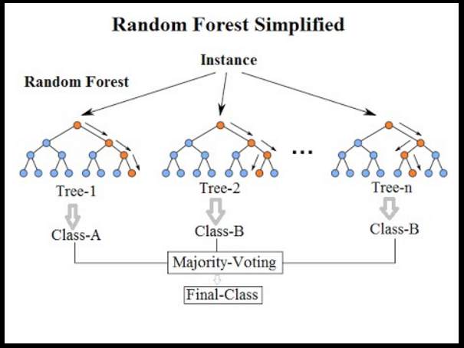
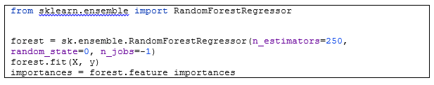
Testes e Resultados Floresta Aleatória
Objetivo: Obter uma lista de prioridade de seleção de Features para o Dataset utilizado no TCC com menor tempo de processamento
Resultado Esperado: Baixo tempo de processamento adicional em relação ao tempo do processamento por Floresta Aleatória dos arquivos separados por tipo de ataque no trabalho original
Descrição de Teste: Programa em Python considerando a média ponderada pelos pesos de cada ataque

Slide 6
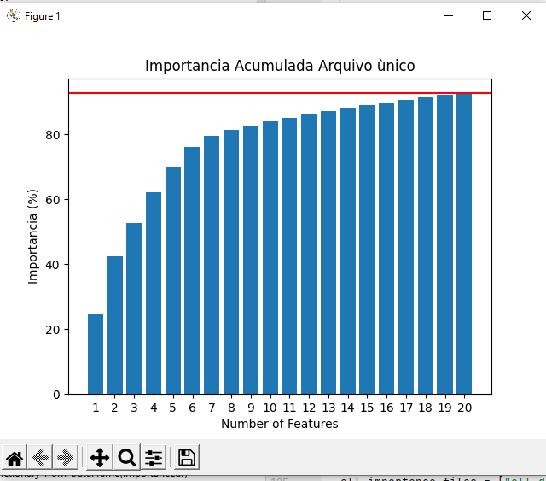
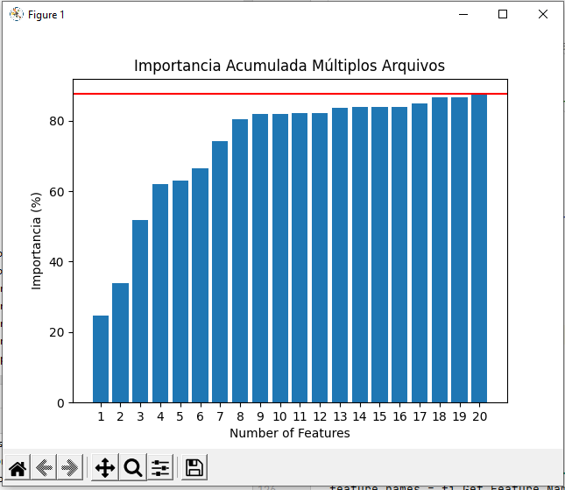
Testes e Resultados Floresta Aleatória
Em arquivos separados, obtém-se ganho de desempenho de 10X
Em arquivo único
Gerada nova lista de importâncias
em ordem de prioridade para as
Features
10 X mais rápido mas com alguma perda
92.65 %
87.57 %

Slide 7
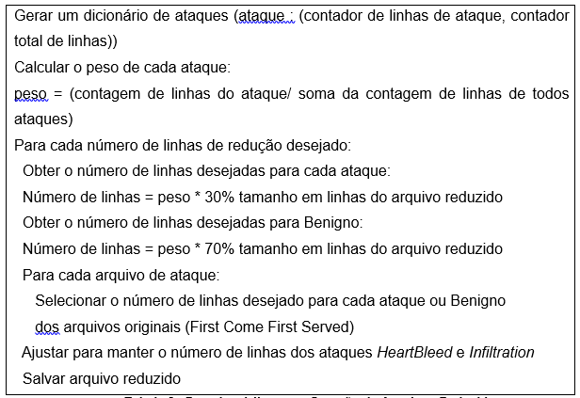
Testes e Resultados - Redução Controlada do Arquivo
Objetivo: Obter um arquivo com os dados de gravação de todos os ataques com número de linhas reduzido a partir da proporção de cada ataque nos arquivos originais separados por ataque
Resultado Esperado: Arquivo reduzido em contagem de linhas
Descrição de Teste: programa em Python
conforme pseudocódigo

Slide 8
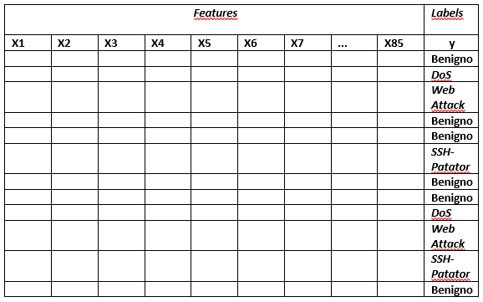
Testes e Resultados Redução Controlada do Arquivo
Arquivo gerado com número
de linhas reduzido

Slide 9
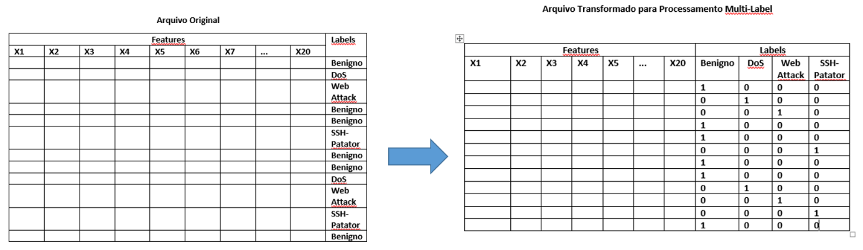
Testes e Resultados da Transformação do Arquivo
Objetivo: Transformar o arquivo reduzido para um arquivo com formato aceitável pelos classificadores Multi-Label da biblioteca Python SkMultiLearn
Resultado Esperado: Arquivo transformado
Descrição de Teste: programa em Python
Uma coluna de Labels no arquivo original é transformada em várias colunas no novo arquivo
1s ou 0s são inseridos nas novas colunas de acordo com as ocorrências dos ataques ou Benigno no arquivo original
Arquivo transformado

Slide 10
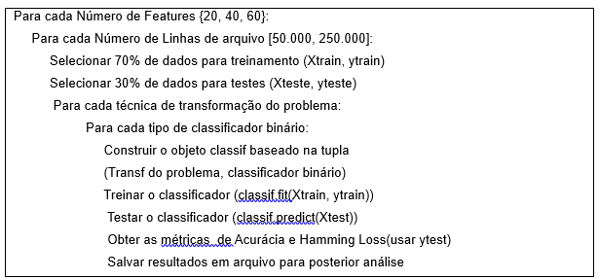
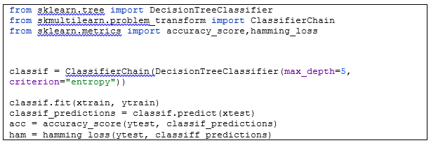
Testes e Resultados da Transformação do Problema
Objetivo: Verificar e comparar o desempenho de diversas opções de classificadores Multi-Label pela técnica de Transformação
Resultado Esperado: Precisão acima de 94% e Hamming Loss menor que 0,5% para a maioria das opções
Descrição de Teste: programa em Python
conforme pseudocódigo
Relevância Binária, Cadeia de Classificadores
e Label PowerSets
K Vizinhos Mais Próximos, Árvore de Decisão ID-3
e Floresta Aleatória

Slide 11
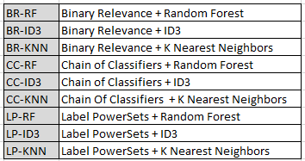
Testes e Resultados - Transformação do Problema (150.000 linhas)
Precisão
99,74%

Slide 12
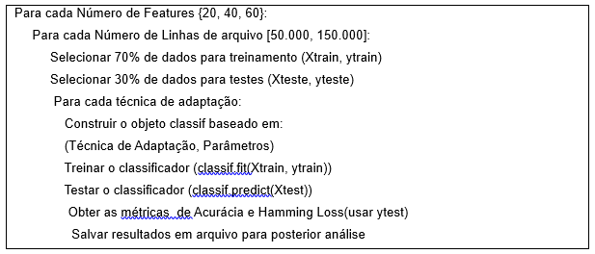
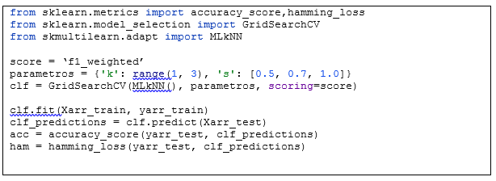
Testes e Resultados da Adaptação
Objetivo: Verificar e comparar o desempenho de diversas opções de classificadores Multi-Label pela técnica de Adaptação
Resultado Esperado: Precisão acima de 94% e Hamming Loss menor que 0,5% para a maioria das opções
Descrição de Teste: programa em Python
conforme pseudocódigo
ML-KNN (Multi-Label K Nearest Neighbors) e
BR-KNN (Binary Relevance K Nearest Neighbors)

Slide 13
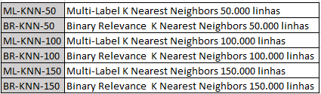
Testes e Resultados - Adaptação
Precisão de 99,40 %

Slide 14
Conclusões
O melhor resultado em termos de Custo-Benefício foi obtido para um arquivo de 150.000 linhas, com 20 Features selecionadas, com Transformação do Problema, combinando Label Power Set com K Vizinhos Mais Próximos: acurácia de 99,74%, Hamming-Loss de 0,0383% e tempo de processamento de 78,25 segundos;
O classificador por Adaptação ML-KNN para 150.000 linhas com 60 Features selecionadas atingiu os seguintes resultados: 99,40% de acurácia e Hamming Loss de 0,0894% e com um tempo de processamento muito alto de 8954 segs (cerca de 2 horas e 30 mins);
O classificador de Adaptação BR-KNN melhora o tempo de processamento em relação a Transformação de Problema combinando Relevância Binária e K Vizinhos Mais Próximos, porém resulta em uma acurácia um pouco menor;

Slide 15
Conclusões
Para o Dataset utilizado no TCC (com características de Multi-Class, pois não houve gravação de ataques concorrentes) a técnica de Transformação de Problema se saiu melhor que a de Adaptação;
Entre os classificadores binários, o de K Vizinhos Mais Próximos atinge melhores resultados porém com maior custo de processamento em relação aos baseados em Árvores de Decisão (ID3 e Floresta Aleatória). Esses últimos utilizam os resultados do treinamento (construção de árvores) para otimizar a classificação de uma amostra de teste, enquanto o de K vizinhos Mais Próximos sempre deverá fazer a busca por K Vizinhos mais próximos da amostra de teste.

Slide 16


FIM Obrigado!

